Slide 1
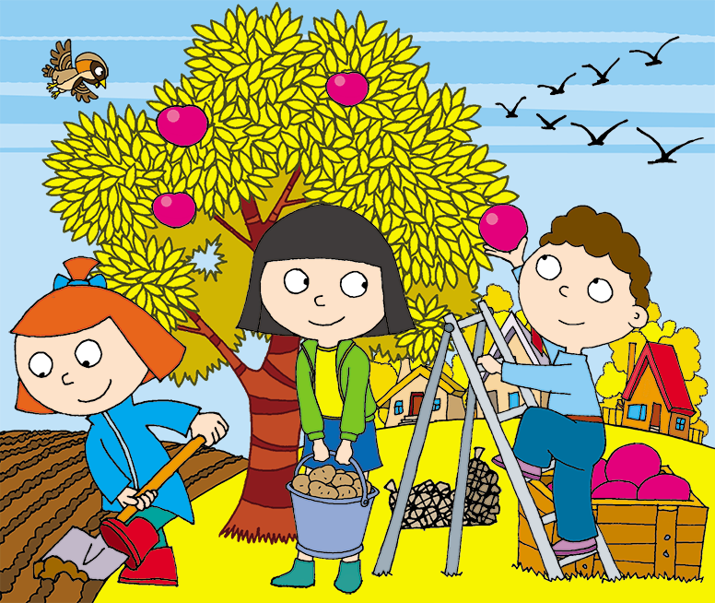
Я досліджую світ
2 клас
Людина і природа восени
Урок 29
Як люди готуються до зими?

Slide 2
Налаштування на урок
Наш урок залюбки
Поведе тебе в світи.
І на «як?», «чому?» і «де?»
Завжди відповідь знайде.

Slide 3
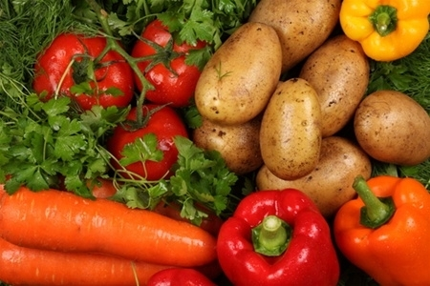
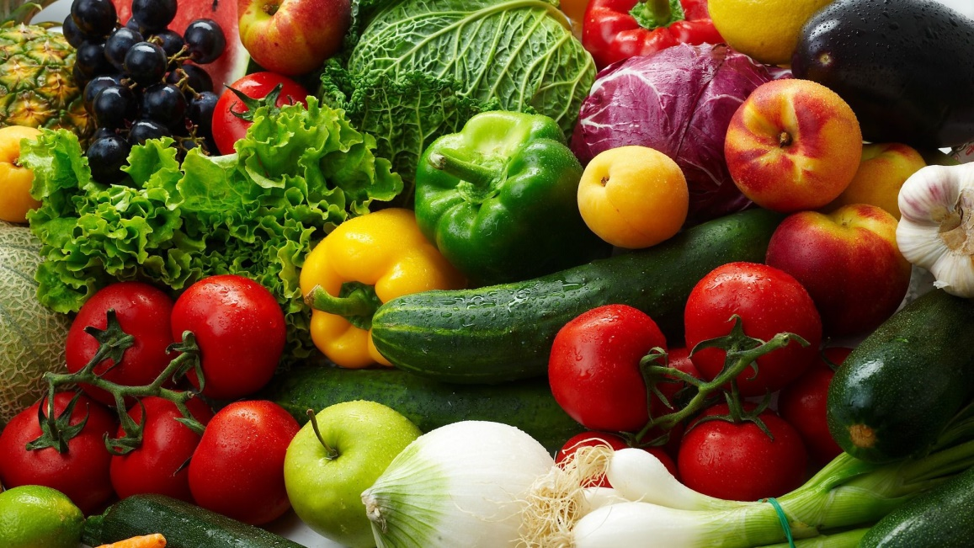
Вправа «Любимий овоч»
Згадай, який овоч піднімає твій настрій? Чому?
(колір, форма, розмір, смак, соковитість, гладкість тощо)
Можеш скористатися світлинами

Slide 4
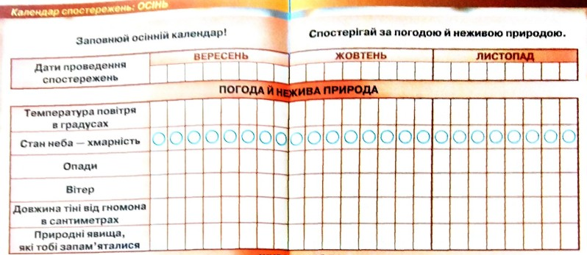
Вправа «Синоптик»
Яка зараз пора року?
Яке число місяця?
Який місяць року?
Який день тижня?
Запиши свої спостереження за неживою природою у календар спостережень
Зошит.
Сторінка
18-19

Slide 5
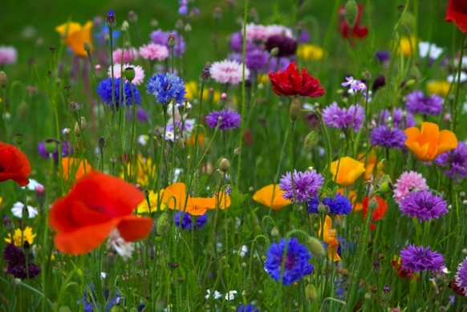
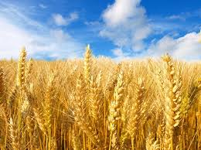
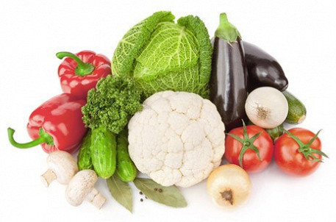
Пригадай
Чим дикорослі рослини відрізняються від культурних?
Дикорослі рослини ніхто не саджає й не доглядає.
А культурні – вирощують люди для своїх потреб і доглядають їх.
Назви кілька диких і культурних рослин
Назви польові, овочеві, фруктові і ягідні рослини, що достигають у твоєму краї восени.
Сьогодні на уроці розширимо та уточнимо знання про осінні турботи людей.

Slide 6
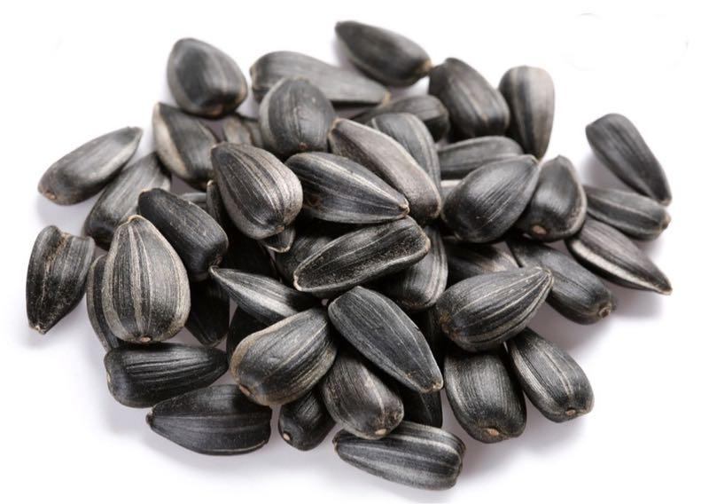
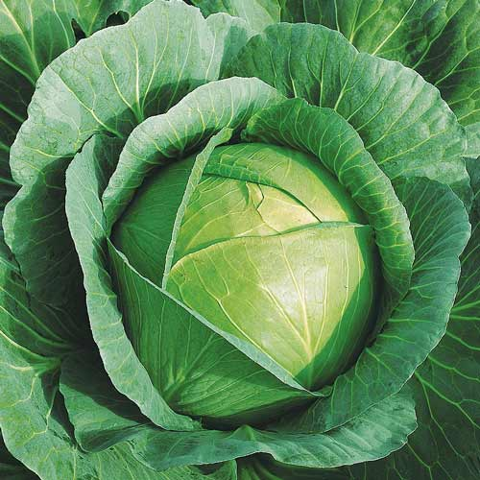
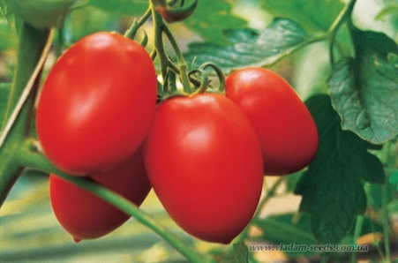
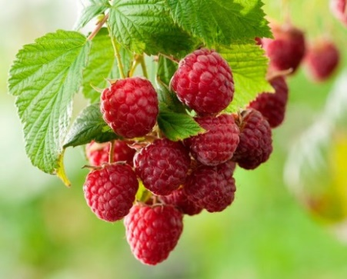
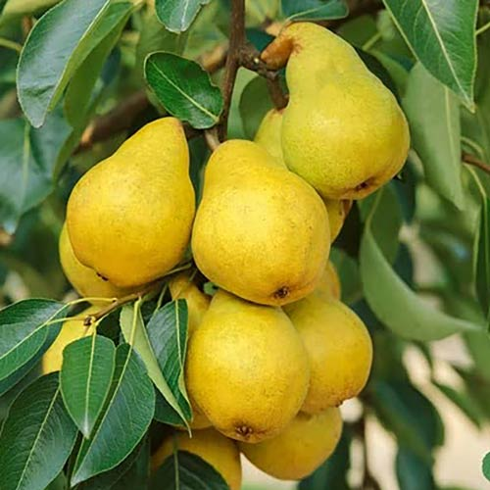
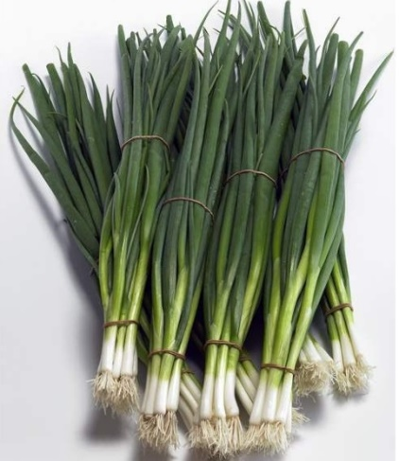
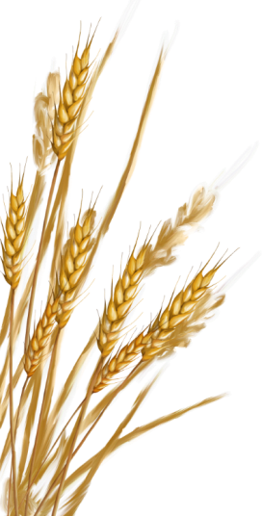
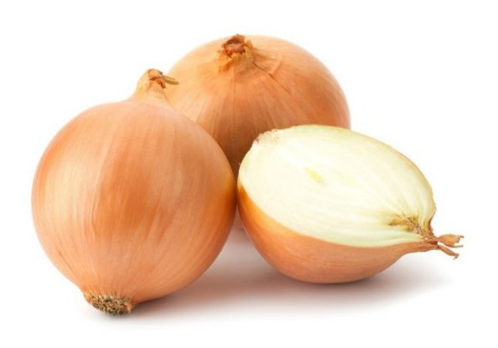
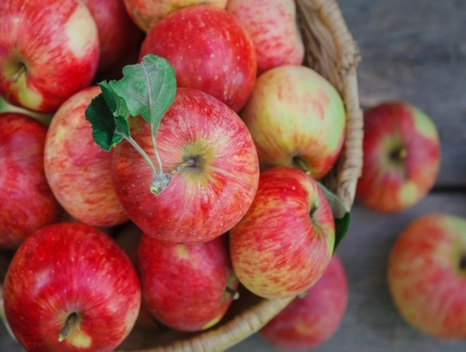
Розглянь польові, овочеві, фруктові і ягідні рослини
Розкажи, коли ти їх уживаєш в їжу? Які страви з них можна приготувати?
Польові
Овочеві
Фрукти і ягоди
Підручник.
Сторінка
42

Slide 7
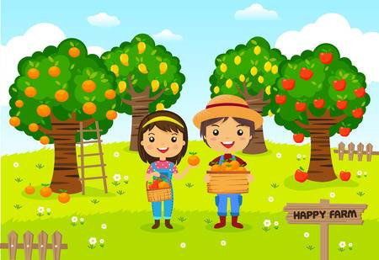
Прочитай вірш
В осінній щедрий час
Є турбот багато в нас.
Треба урожай зібрати,
У комори поскладати.
Зготувати все на зиму
І собі, і всім тваринам.
Все навкруг поприбирати,
Жовте листя позмітати.
Ще й дерева посадити,
Обкопати й побілити.
У городі, у саду
Все довести до ладу.
Про які турботи людей восени йдеться у вірші? Прочитай їх
Чому осінь називають «гарячою порою»?

Slide 8
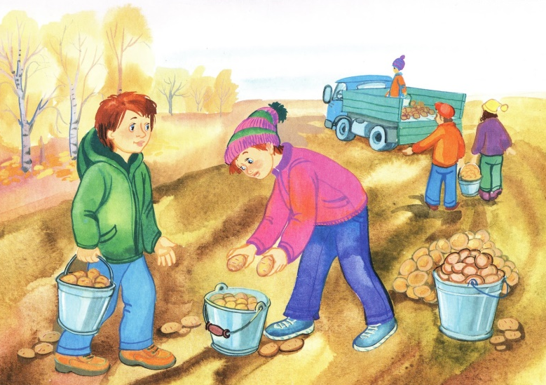
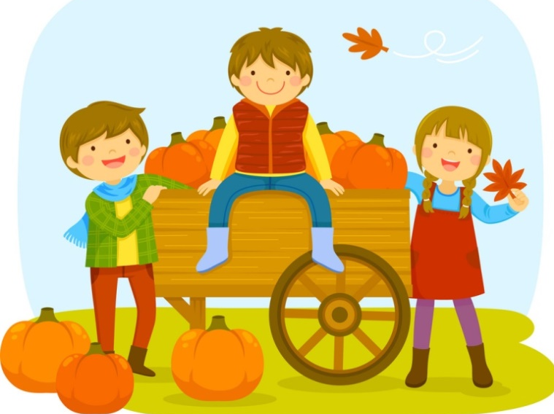
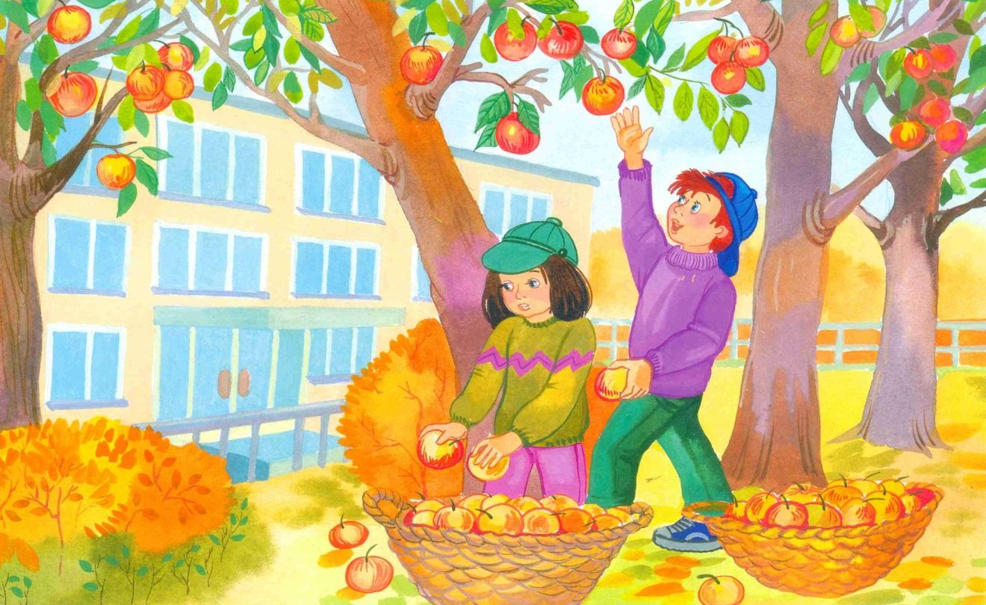
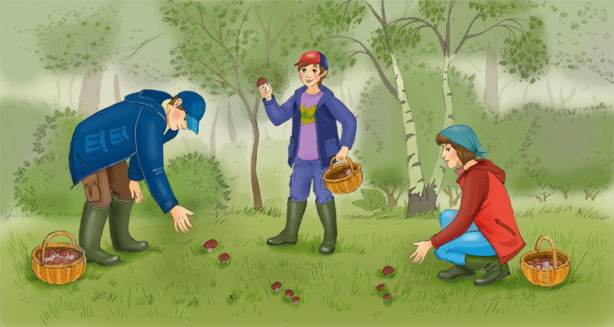
Розглянь малюнки і розкажи про осінні турботи людей
Восени, коли достигає врожай культурних рослин, у людей буває багато турбот.
Потрібно зібрати врожай в садах, городах, полях, зробити заготівлю на зиму для своєї родини і для країни.

Slide 9
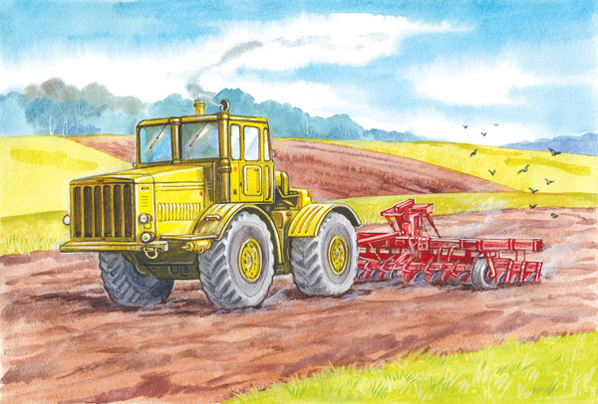
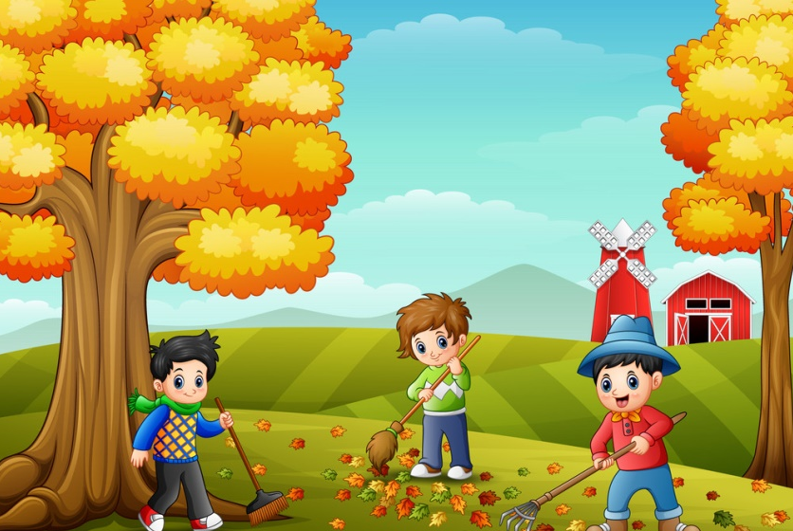
Розглянь малюнки
Потрібно висіяти озимину, зорати поле, зібрати листя в садах.

Slide 10
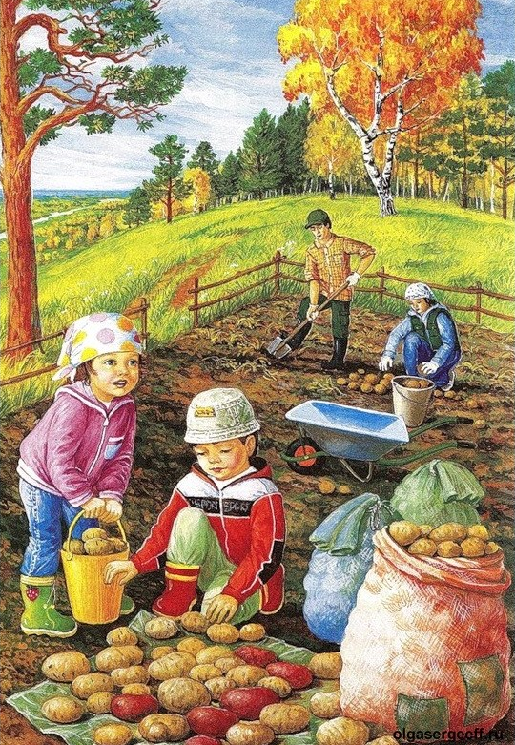
Поміркуй
Що потрібно заготовляти восени для приготування смачного борщу, каші, пирогів?
Які овочі та фрукти твоя родина заготовляє сама, а які — купує в магазинах і на базарі?
Розкажи про осінні турботи людей
Підручник.
Сторінка
42

Slide 11
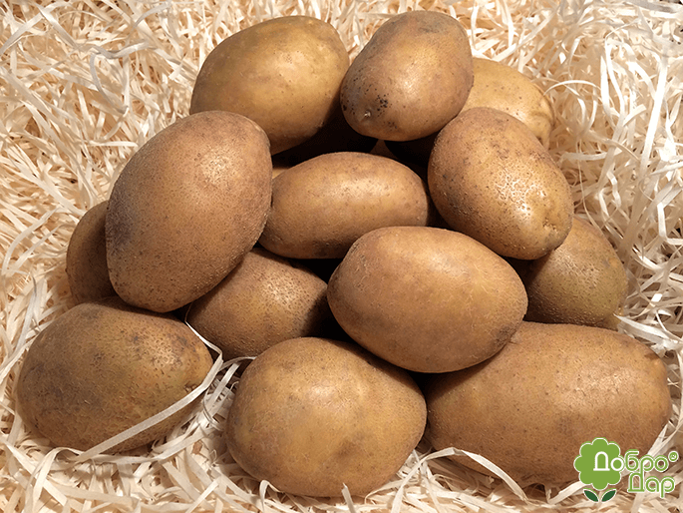
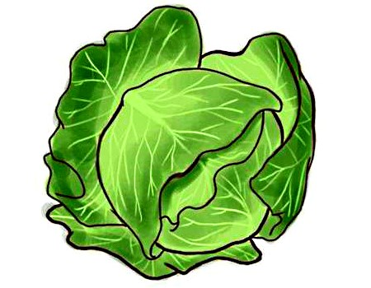
Робота в зошиті
3. Вибери овочі, з яких варять борщ. Домалюй або допиши, чого ще НЕ вистачає.
Сторінка
36

Slide 12
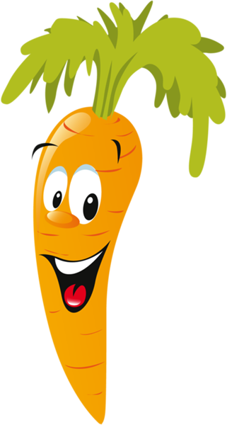
Цікаво знати
Моркву з 1991 у Європі вважають фруктом. У межах ЄС більше ніхто не називає її овочем. Португальці виготовляють та продають морквяне варення. А за європейськими законами варення можна варити тільки із фруктів.

Slide 13
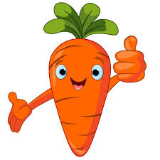
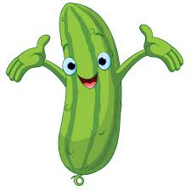
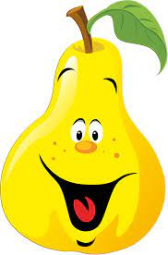
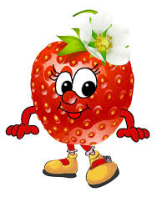
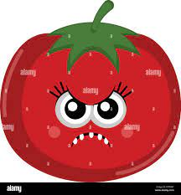
Рефлексія
Працювалось легко
Корисна інформація
Час пролетів непомітно
Не все зрозуміло
Непотрібна інформація

